Slide 1
Получение основных закономерностей поведения многочастичных систем на основе численного моделирования
Московский государственный университет имени М.В Ломоносова
Физический факультет
Кафедра квантовой статистики и теории поля
Выполнил студент 407 группы, Супонин В.А.
Научный руководитель: д. ф. – м. н. проф. Савченко А.М.
Москва 2022

Slide 2
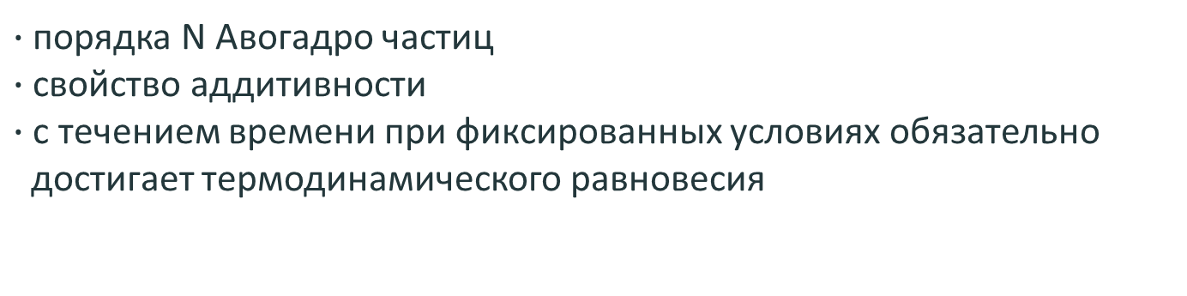

Введение в проблематику
Термодинамика и статистическая физика
Термодинамический предел
$$\left\{\begin{aligned}N→∞ \\ V→∞\end{aligned}, при \tilde{V}=\frac{V}{N}=const \right.$$
формализм
Системы малого числа частиц
Термодинамические системы
$∙$ порядка N Авогадро частиц
$∙$ свойство аддитивности
$∙$ с течением времени при фиксированных условиях обязательно
достигает термодинамического равновесия

Slide 3

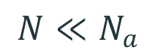
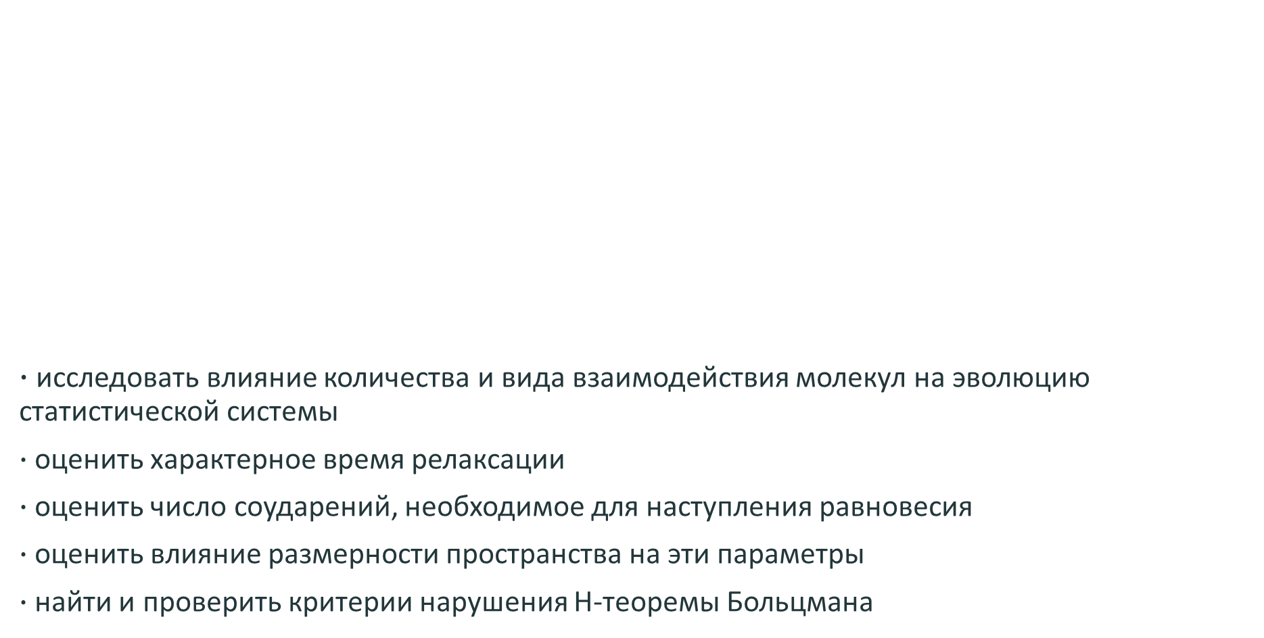
Цели проводимого исследования
$∙$ исследовать влияние количества и вида взаимодействия молекул на эволюцию статистической системы
$∙$ оценить характерное время релаксации
$∙$ оценить число соударений, необходимое для наступления равновесия
$∙$ оценить влияние размерности пространства на эти параметры
$∙$ найти и проверить критерии нарушения H-теоремы Больцмана
$N≪N_{a}$
время?
Термодинамическое
равновесие?
столкновений?

Slide 4
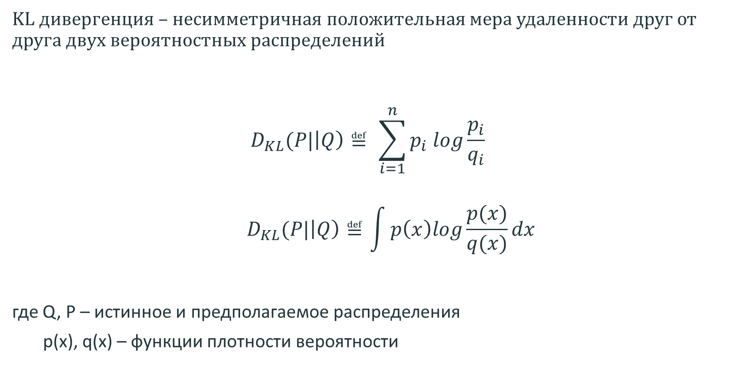
Расстояние Кульбака - Лейблера
KL дивергенция – несимметричная положительная мера удаленности друг от друга двух вероятностных распределений
$$D_{KL}(P|\left|Q\right)≝ \sum_{i=1}^{n}{p_{i} log\frac{p_{i}}{q_{i}}}$$
$$D_{KL}(P|\left|Q\right)≝\int{p\left(x\right)log\frac{p(x)}{q(x)}dx}$$
где Q, P – истинное и предполагаемое распределения
p(x), q(x) – функции плотности вероятности

Slide 5
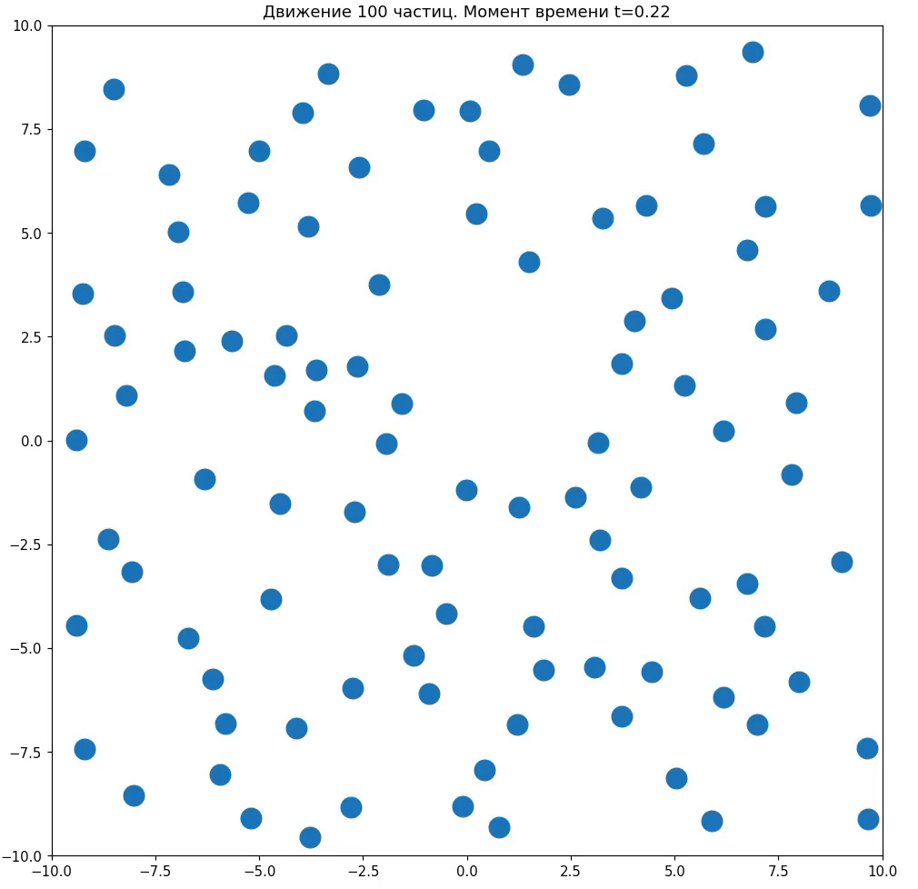
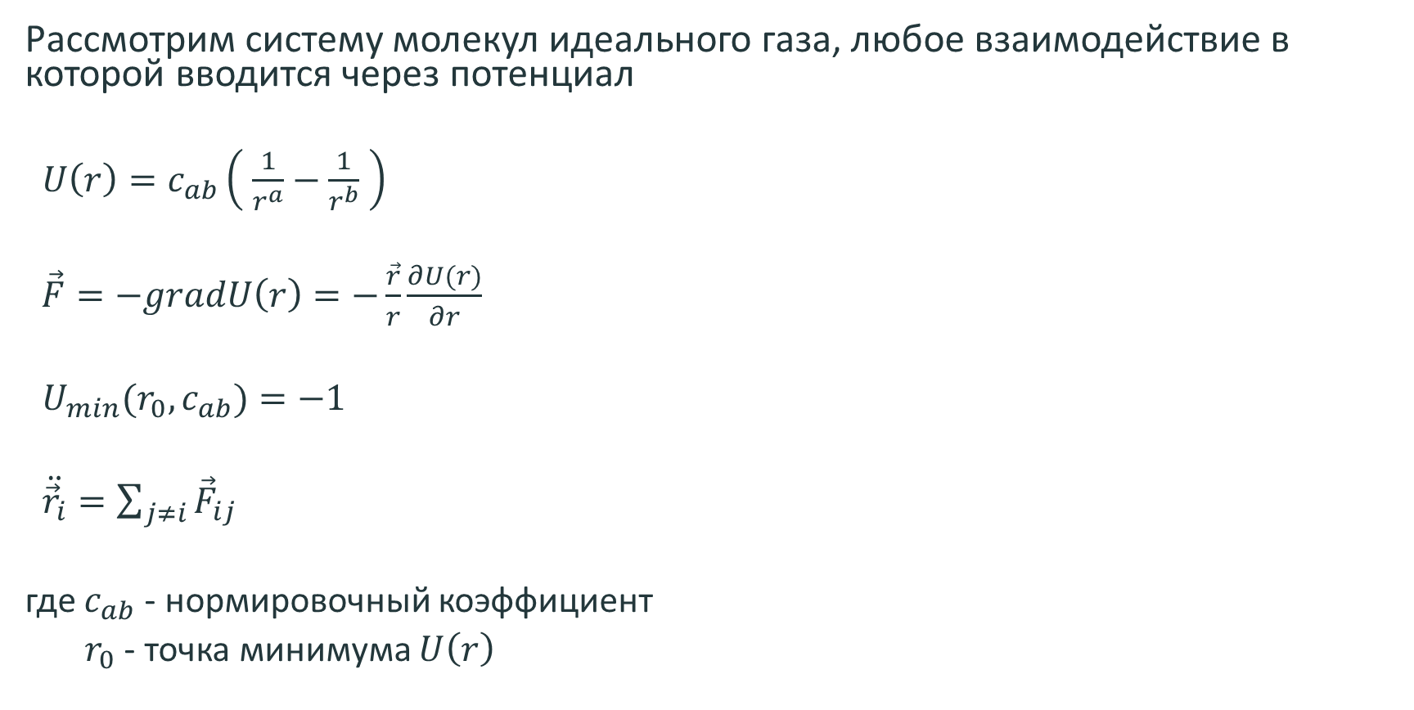
Описание модели взаимодействия молекул
Рассмотрим систему молекул идеального газа, любое взаимодействие в которой вводится через потенциал
$U\left(r\right)=c_{ab}\left( \frac{1}{r^{a}}−\frac{1}{r^{b}} \right)$
$\vec{F}=−gradU\left(r\right)=−\frac{\vec{r}}{r}\frac{∂U(r)}{∂r}$
$U_{min}(r_{0},c_{ab})=−1$
$\ddot{{\vec{r}}_{i}}=\sum_{j≠i}{{\vec{F}}_{ij}}$
где $c_{ab}$ - нормировочный коэффициент
$r_{0}$ - точка минимума $U\left(r\right)$
Рис. 1. Анимация движения 100 частиц, при степенях потенциала a=12, b = 6

Slide 6
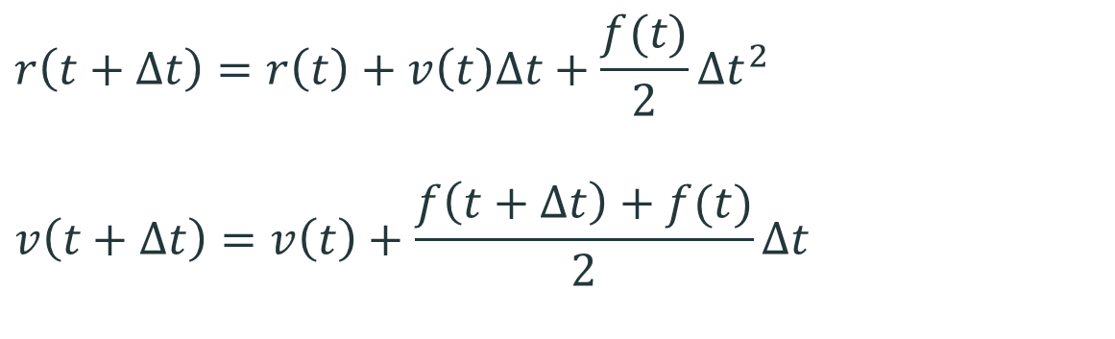
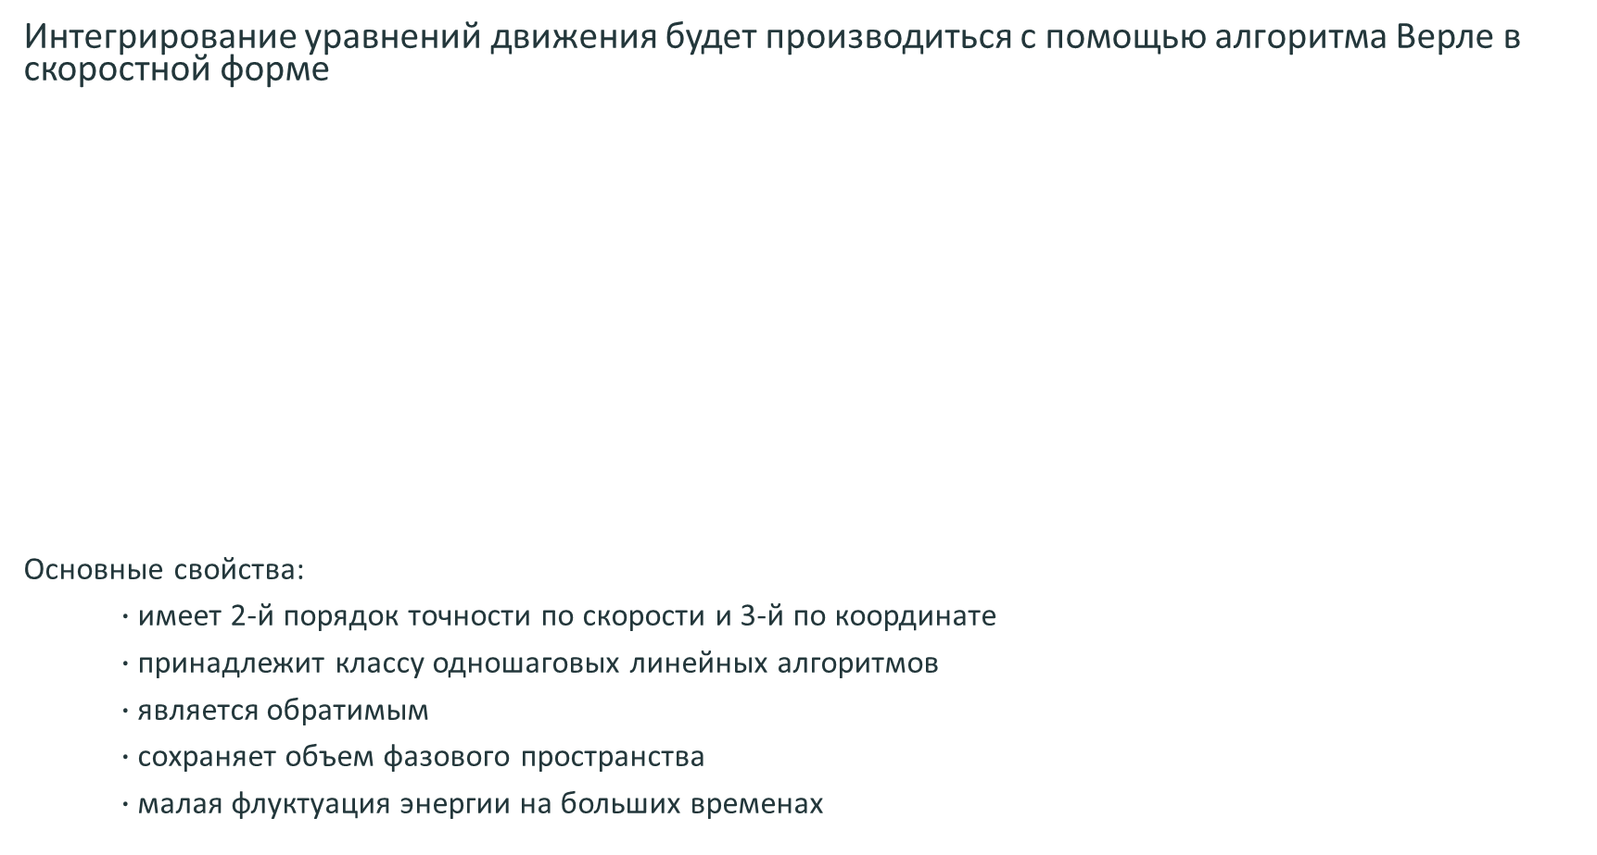
Интегрирование уравнений движения
Интегрирование уравнений движения будет производиться с помощью алгоритма Верле в скоростной форме
Основные свойства:
$∙$ имеет 2-й порядок точности по скорости и 3-й по координате
$∙$ принадлежит классу одношаговых линейных алгоритмов
$∙$ является обратимым
$∙$ сохраняет объем фазового пространства
$∙$ малая флуктуация энергии на больших временах
$$r\left(t+∆t\right)=r\left(t\right)+v\left(t\right)∆t+\frac{f(t)}{2}∆t^{2}$$
$$v\left(t+∆t\right)=v\left(t\right)+\frac{f\left(t+∆t\right)+f(t)}{2}∆t$$

Slide 7
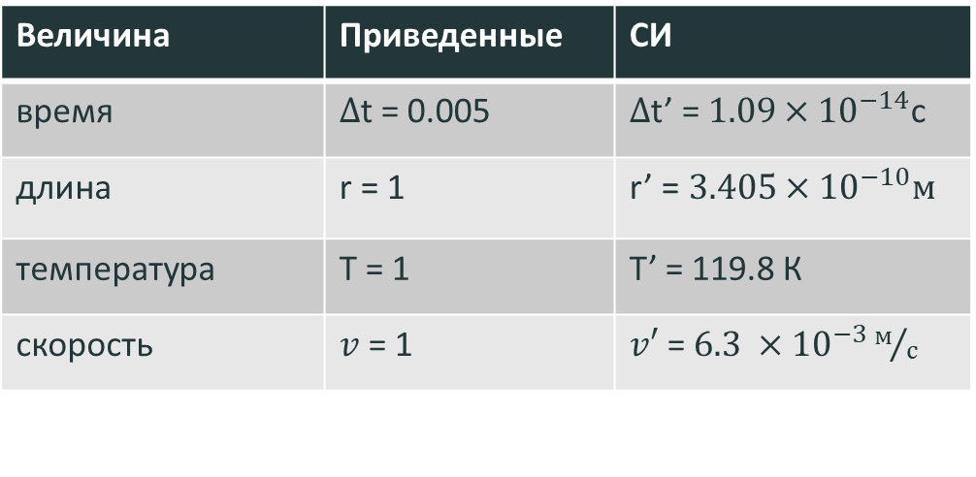
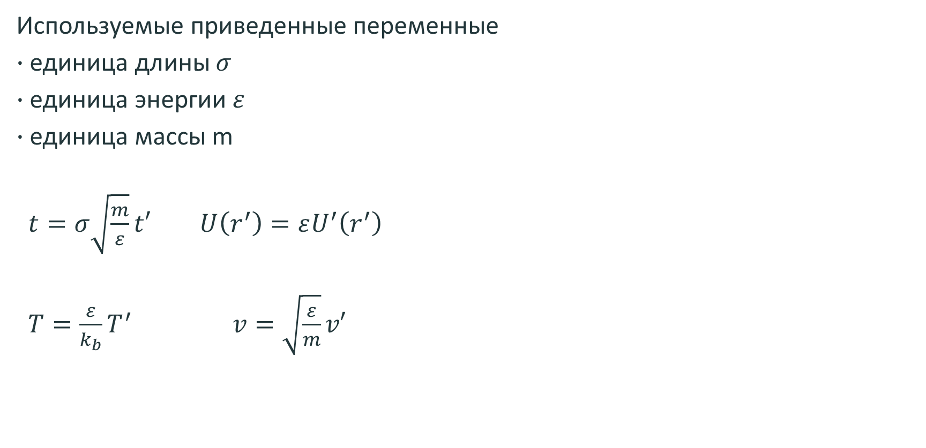
Приведенные переменные
Используемые приведенные переменные
$∙$ единица длины $σ$
$∙$ единица энергии $ε$
$∙$ единица массы m
$t=σ\sqrt{\frac{m}{ε}}t′$ $U\left(r^{′}\right)=εU^{′}\left(r^{′}\right)$
$T=\frac{ε}{k_{b}}T^{′} v=\sqrt{\frac{ε}{m}}v′$
Величина | Приведенные | СИ
время | $∆$t = 0.005 | $∆$t’ = $1.09×{10}^{−14}$с
длина | r = 1 | r’ =$3.405×{10}^{−10}м$
температура | T = 1 | T’ = 119.8 К
скорость | $v$ = 1 | $v′$ = $6.3 ×{10}^{−3}м/с$
Рис. 2. Перевод величин в приведенных единицах в реальные единицы СИ для аргона

Slide 8
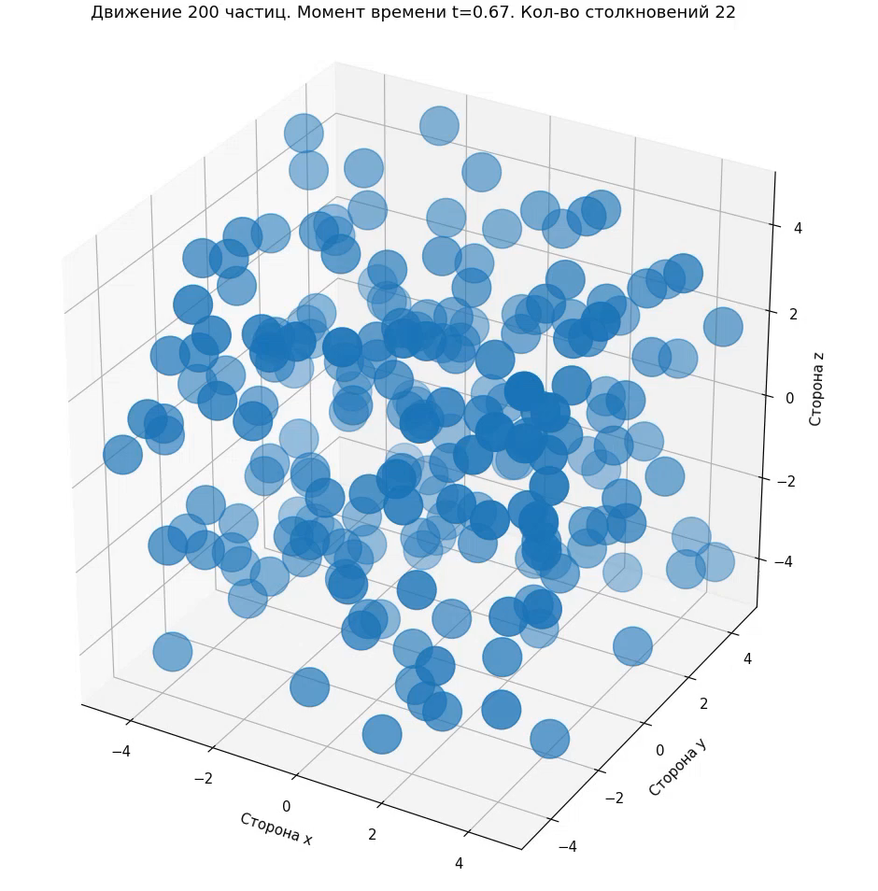
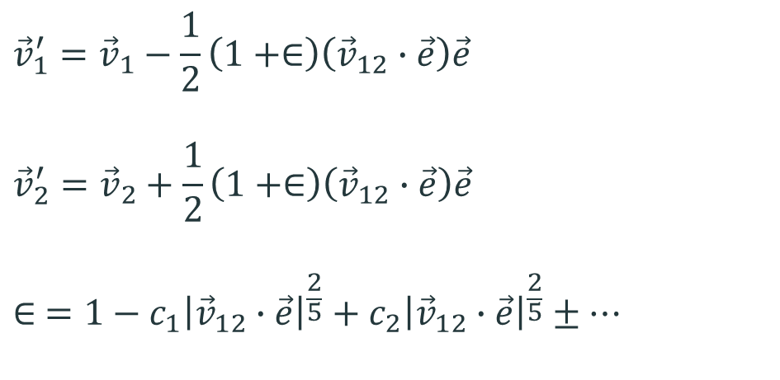
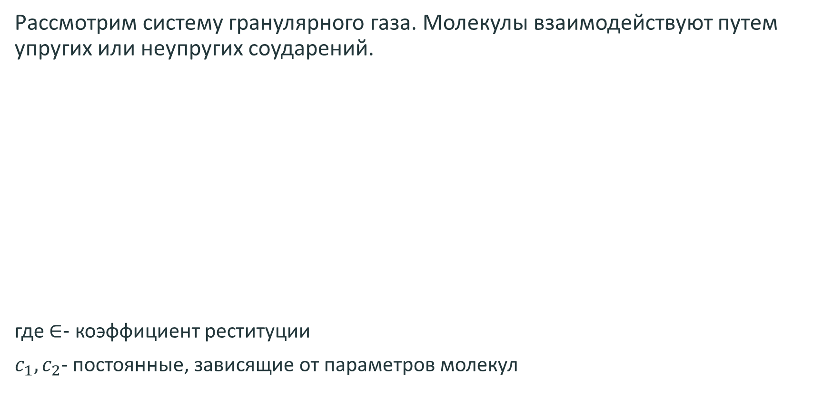
Описание модели взаимодействия молекул
Рассмотрим систему гранулярного газа. Молекулы взаимодействуют путем упругих или неупругих соударений.
где $∈$- коэффициент реституции
${c_{1},c}_{2}$- постоянные, зависящие от параметров молекул
$${\vec{v}}_{1}^{′}={\vec{v}}_{1}−\frac{1}{2}\left(1+∈\right)\left({\vec{v}}_{12}∙\vec{e}\right)\vec{e}$$
$${\vec{v}}_{2}^{′}={\vec{v}}_{2}+\frac{1}{2}\left(1+∈\right)\left({\vec{v}}_{12}∙\vec{e}\right)\vec{e}$$
$$∈ =1−c_{1}{\left|{\vec{v}}_{12}∙\vec{e}\right|}^{\frac{2}{5}}+c_{2}{\left|{\vec{v}}_{12}∙\vec{e}\right|}^{\frac{2}{5}}±…$$
Рис. 4. Анимация движения 200 частиц в пространстве
при неупругом взаимодействии

Slide 9
Взаимодействие со стенками
Во всех задачах реализовано упругое взаимодействие со стенками. При достижении определенных координат молекулами, проекция их скорости меняется на противоположную
U
Упругие стенки
Периодические стенки
Потенциальные стенки

Slide 10
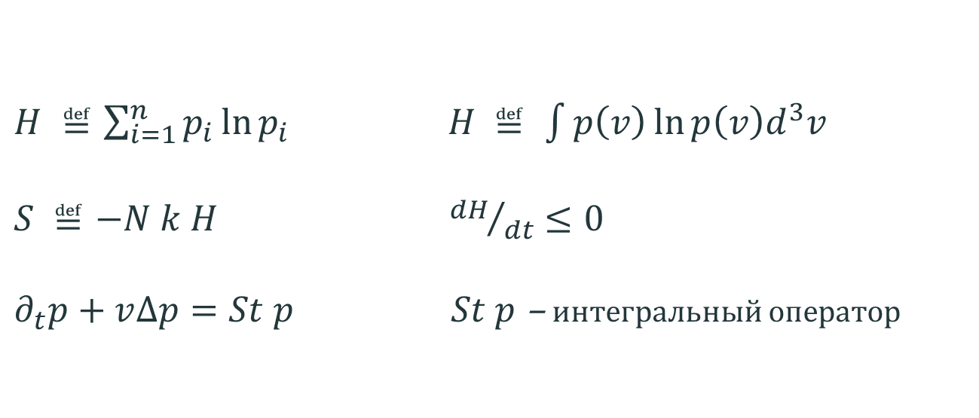
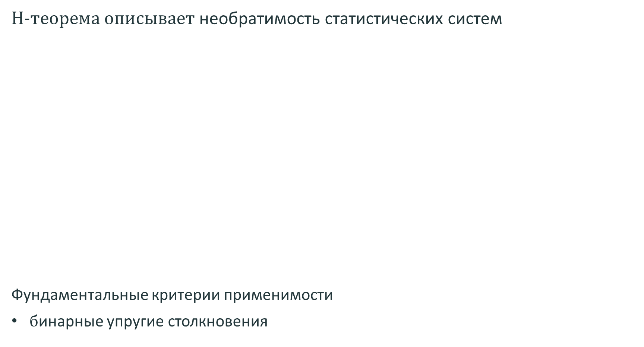
H-теорема Больцмана
H-теорема описывает необратимость статистических систем
Фундаментальные критерии применимости
$б$инарные упругие столкновения
$H ≝\sum_{i=1}^{n}{p_{i}\ln{p_{i}}}$ $H ≝ \int{p\left(v\right)\ln{p\left(v\right)d^{3}v}}$
$S ≝−N k H$ ${dH}/{dt}≤0$
$∂_{t}p+v∆p=St p$ $St p$ – интегральный оператор

Slide 11
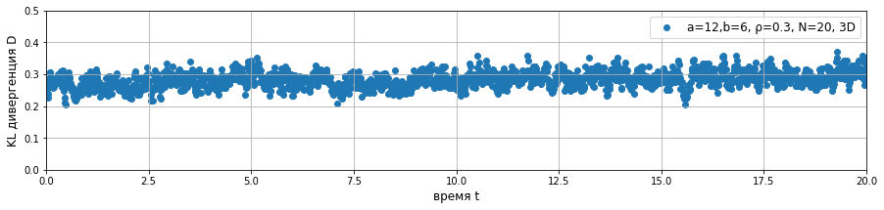
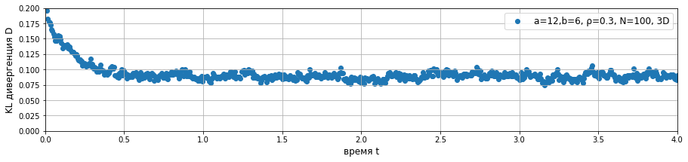
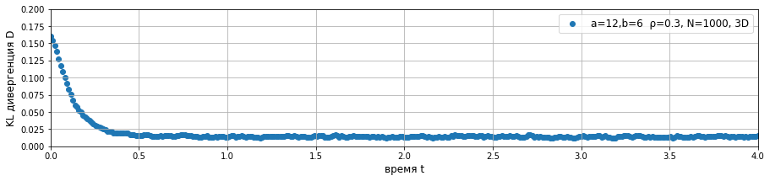
Результаты
N = 20
N = 100
N = 1000

Slide 12
Спасибо за внимание !

Slide 13
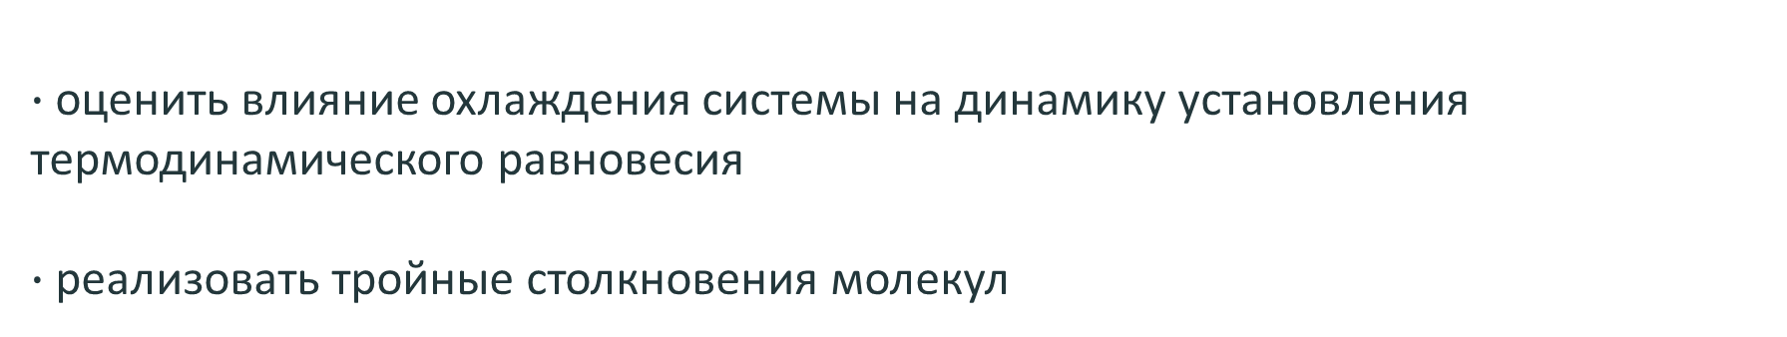
Будущие доработки
$∙$ оценить влияние охлаждения системы на динамику установления термодинамического равновесия
$∙$ реализовать тройные столкновения молекул
1
1
2
1
2
2
3
3
3
Рис. 5. модель тройных столкновений

